Slide 1
第八章 集成运放的应用
8.1 集成运放在数学运算中的应用
8.2 滤波器简介
8.3 电压比较器
第九章 直流稳压电源
9.3.2 三端集成稳压器

Slide 2
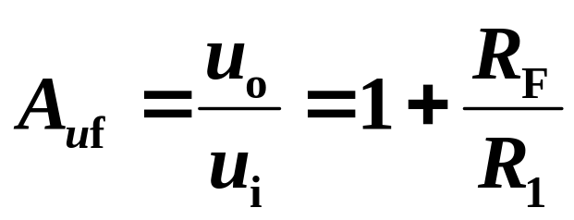
8.1 集成运放在数学运算中的应用
一、比例运算电路
1、同相比例运算电路
R_{F}
R₁
u–
Δ
∞
–
+
+
+
+
u_{o}
u₊
u_{i}
R₂
–
–

Slide 3


2、反相比例运算电路
R_{F}
R₁
∞
Δ
+
–
+
+
u_{i}
+
u_{o}
–
R₂
–
3、差分比例运算电路
R_{F}
如 R₁ = R₂ = R₃ = R_{F}
R₁
Δ
∞
+
–
+
+
u_{i1}
+
+
u_{o}
u_{i2}
R₂
–
输出与两个输入信号的差值成正比。
R₃
–
–

Slide 4
4、测量放大电路
P310 例8.1.1
传感器将非电量(如温度、应变、压力和流量等) 的变化转换为电信号(电压或电流) ，而后输入系统。但这种非电量的变化是缓慢的，电信号的变化量常常很小 ( 一般只有几毫伏到几十毫伏)，所以要将电信号加以放大。

Slide 5
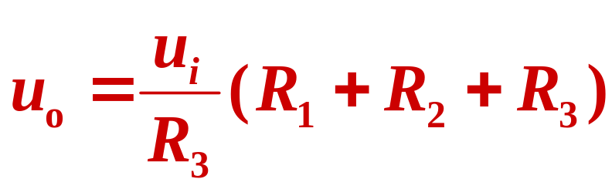
4、测量放大电路
P310 例8.1.1
+
A₁
+
R₁
u_{i}
u_{o}
R₃
R₂
A₂
−
−

Slide 6
♦ 测量放大器(仪用放大器）
改变R_{P}可调电压放大倍数
+
R
R_{F}
A₁
+
R₁
u_{i}
u’_{o}
R_{P}
R₁
A₃
u_{o}
A₂
−
−
R
R_{F}

Slide 7
二、求和运算电路
1、同相求和运算电路
2、反相求和运算电路
R_{F}
R_{i2}
R_{F}
u_{i2}
R₁
∞
Δ
R_{i1}
∞
–
u_{i1}
Δ
+
+
–
u_{i1}
+
+
+
u_{o}
+
R_{i1}
u_{o}
u_{i2}
–
R₂
–
R_{i2}
R
R
R
R
R
u
=
(
1
+
F
)(
i
2
u
+
i
1
u
)
u
=
−
(
F
u
+
F
u
)
o
i
1
i
2
o
R
i
1
R
i
2
R
R
+
R
R
+
R
i
1
i
2
1
i
1
i
2
i
1
i
2

Slide 8
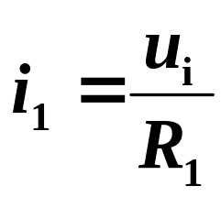
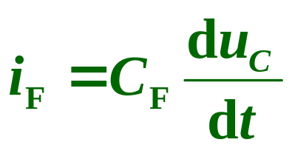
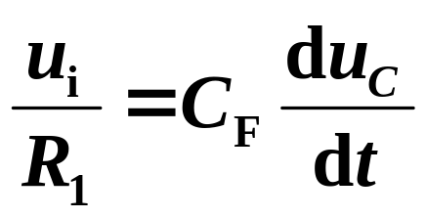
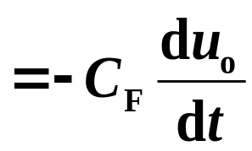

三、积分和微分运算电路
1、积分运算电路
由虚短及虚断性质可得
i₁ = i_{f}
i_{f}
u_{C}
i_{f} =?
C_{F}
+
–
i₁
R₁
Δ
∞
+
–
+
+
u_{i}
+
u_{O}
–
R₂
–

Slide 9
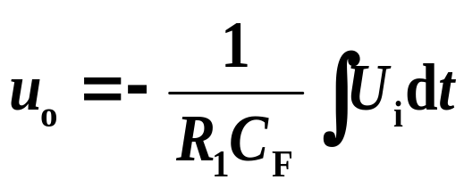
若输入信号电压为恒定直流量，即 u_{i}= U_{i} 时，则
C_{F}
U
R₁
Δ
∞
=
−
i
t
+
–
+
u_{i}
+
R
C
+
u_{O}
1
F
–
R₂
–
u_{i}
u_{o}
u_{i} = –U_{i} < 0
U_{i}
+ U_{o(sat)}
O
t
–U_{i}
O
t
积分饱和
输出电压随时
间线性变化
–U_{o(sat)}
u_{i} = U_{i} > 0

Slide 10
u_{i}
C_{F}
+U
R₁
∞
Δ
+
–
O
+
+
t
u_{i}
+
u_{O}
R₂
–
–U
–
u_{o}
t

Slide 11
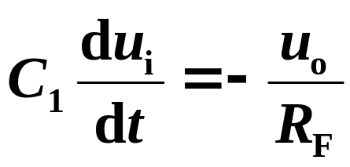
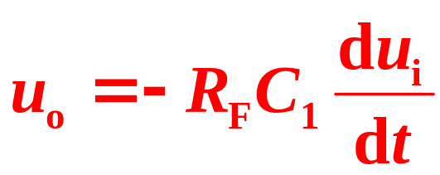
2、微分运算电路
i_{f}
R_{F}
由虚短及虚断性质可得
i₁ = i_{f}
i₁
C₁
Δ
∞
+
–
+
+
u_{i}
+
u_{o}
–
R₂
–
u_{i}
u_{o}
U_{i}
O
t
O
t
–U_{i}

Slide 12
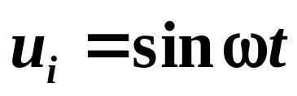
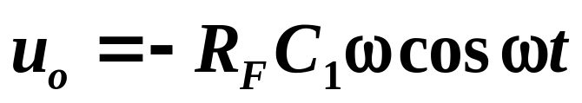
R_{F}
C₁
Δ
∞
+
–
+
+
u_{i}
+
u_{o}
若输入为方波
R₂
u_{i}
–
–
思考: 若输入为正弦信号,输出信号波形?
u_{o}
矩形波变为尖顶脉冲波
说明输出信号幅度与信号频率成正比, 对高频噪声敏感.

Slide 13
8.2 滤波器简介

Slide 14
8.3 电压比较器
电压比较器用来比较输入信号与参考电压的大小，运算放大器工作于开环状态、饱和区（非线性区）。
用途：
波形产生及变换、模数转换、数字仪表、自动控制和自动检测等技术领域 。

Slide 15
理想运放工作在饱和区的特点：
u_{o}
+U_{o(sat)}
饱和区
u₊– u–
O
–U_{o(sat)}
电压传输特性

Slide 16
1. 电压比较器
u_{o}
+U_{o(sat)}
R₁
Δ
∞
+
–
+
+
U_{R}
u_{i}
u_{i}
+
+
u_{o}
O
U_{R}
R₂
–
–
–U_{o(sat)}
–
参考电压
电压传输特性
运放处于开环状态
当 u₊>u– 时，u_{o}= +U_{o (sat)}
u₊<u– 时，u_{o}= –U_{o (sat)}
即 u_{i}<U_{R} 时，u_{o} = +U_{o (sat)}
u_{i} >U_{R} 时，u_{o} = – U_{o (sat)}

Slide 17
2、过零比较器
u_{i}
R₁
C_{F}
Δ
∞
+
–
∞
+
+
R₁
Δ
O
t
–
+
+
+
u_{o}
+
+
u_{i}
u_{i}
+
u_{O}
U_{R}
R₂
R₂
–
u_{o}
–
–
–
–
+U_{o(sat)}
u_{o}
+U_{o(sat)}
O
t
U_{R}= 0
–U_{o(sat)}
u_{i}
利用过零比较器
将正弦波变为方波
O
–U_{o(sat)}
思考:如何将方波变为三角波?
电压传输特性

Slide 18
输入信号接在反相端
u_{o}
R₁
+U_{o(sat)}
Δ
∞
+
–
+
+
+
U_{R}
u_{i}
u_{i}
+
u_{o}
U_{R}
R₂
O
–
–
–
–U_{o(sat)}
输入信号接在同相端
电压传输特性
R₁
u_{o}
Δ
∞
+
–
+U_{o(sat)}
+
+
U_{R}
+
+
u_{o}
U_{R}
u_{i}
u_{i}
R₂
–
O
–
–
–U_{o(sat)}
u_{i} >U_{R}，u_{o}=+ U_{o (sat)}
u_{i} <U_{R}，u_{o}= –U_{o (sat)}

Slide 19
u_{i}
输入信号接在反相端
U_{R}
R₁
O
t
Δ
∞
t₁
t₂
+
–
+
+
u_{i}
+
+
u_{o}
U_{R}
R₂
u_{o}
–
–
–
+U_{o (sat)}
O
t
输入信号接在同相端
R₁
–U_{o (sat)}
Δ
∞
u_{o}
+
–
+
+
+U_{o(sat)}
U_{R}
+
+
u_{o}
u_{i}
R₂
–
O
t
–
–
–U_{o(sat)}

Slide 20
输出带限幅的电压比较器
u_{o}
R₁
+U_{o(sat)}
Δ
∞
u_{o}'
+
–
R
U_{Z}
+
+
u_{i}
+
+
U_{R}
R₂
D_{Z}
u_{o}
U_{R}
O
u_{i}
–
–
–
–U_{Z}
–U_{o(sat)}
u_{i}<U_{R} 时，u_{o}' = +U_{o (sat)}
u_{i} >U_{R} 时，u_{o}' = – U_{o (sat)}
电压传输特性
设稳压管的稳定电压为U_{Z}，
忽略稳压管的正向导通压降
则 u_{i} < U_{R}，u_{o} = U_{Z}
u_{i} >U_{R}，u_{o} = –U_{Z}

Slide 21



例1: 电路如图所示, u_{i} 是一正弦电压, 画出 u_{o} 的波形。
R₁
∞
–
D
+
u_{o}
u_{i}
+
O
t
R₂
C
R
R_{L}
U_{O(sat)}
解:运放为同相输入过零比较器
t
O
–U_{O(sat)}
u_{o}
U_{O(sat)}
电压传
输特性
O
t
O
u_{o}
–U_{O(sat)}
–U_{O(sat)}
U_{O(sat)}
各电压波形如右图所示。
O
t

Slide 22
例2：图中所示为运放组成的过温保护电路，R 是热敏电阻，温度升高阻值变小。KA 是继电器，温度升高，超过规定值，KA 动作，自动切断电源。分析其工作原理。
+U_{CC}
温度未超过规定值，
u_{i} < U_{R，} u_{o}= –U_{OM，}
T 截止。 KA 不动作。
R₁
KA
R
U_{R}
–
u_{o}
R₃
u_{i}
+
T
温度 超过 规定值，
u_{i} > U_{R，} u_{o}= +U_{OM，}
T 导通。 KA 动作，
切断电源。
+
R₄
R₂

Slide 23
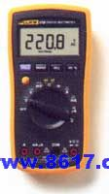


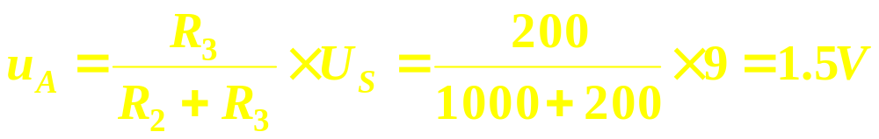

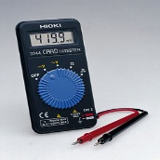
例3、万用表自动关机电路
为了防止忘记关断电源使9V电池耗电,此电路具有使万用表用一段时间后就能自动断开电源的功能。
关机时间由R₁C₁的数值决定
开关
工作原理：
V⁺
S
1）开关S按起时为断开状态
Q₂
9V
→电池向C1充电→u_{C} (∞) =9V;
R₂
C₁
B
1M
+
2）开关S按下时，电池向电路供电；同时C₁经电阻R₁缓慢放电；
A
−
+
Q₁
R₁
1k
R₃
200k
3）比较器的反相端A点电压u_{A}
比较器
u_{B}由最初的9V逐渐降低→当u_{B} < u_{A}时，比较器输出为0V →Q₁截止→ Q₂关断→切断电源供电回路
+

Slide 24
第九章 直流稳压电源
9.3.2 三端集成稳压器
单片集成稳压电源，具有体积小,可靠性高,使用灵活,价格低廉等优点。
最简单的集成稳压电源只有输入，输出和公共引出端,故称之为三端集成稳压器。
1. 分类
输出正电压
78XX
三端稳压器
输出固定电压
输出负电压
79XX
XX两位数字为输出电压值
输出可调电压
（1. 25 ~ 37 V 连续可调）

Slide 25
2. 外形及引脚功能
塑料封装
78xx
79xx
2 —输出端
2 —输出端
3—输入端
3 —公共端
1 — 公共端
1—输入端
W7800系列稳压器外形
W7900系列稳压器外形

Slide 26
3. 性能特点（7800、7900系列）
输出电流超过 1. 5 A（加散热器）
不需要外接元件
内部有过热保护
内部有过流保护
调整管设有安全工作区保护
输出电压容差为 4%
输出电压额定值有:
5V、8V、 12V 、 15V、 18V、 24V等 。

Slide 27
4. 三端固定输出集成稳压器的应用
(1) 输出为固定电压的电路
输出为固定正电压时的接法如图所示。
1
2
W7805
+
_
+
_
3
输入与输出之间的电压不得低于3V！
U_{i}
C_{i}
C_{O}
U_{O}
0.1~1μF
1μF
用来抵消输入端接线
较长时的电感效应，
防止产生自激振荡。
即用以改善波形。
为了瞬时增减负载电流
时，不致引起输出电压
有较大的波动。即用来
改善负载的瞬态响应。

Slide 28
(2)同时输出正、负电压的电路
1
2
W7815
+15V
+
3
C_{O}
24V
C
C_{i}
1μF
1000μF
0.33μF
220V
+
C_{i}
C_{O}
C
24V
0.33μF
1
1μF
1000μF
W7915
– 15V
3
2

